Slide 1
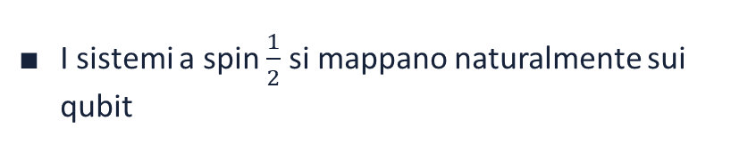
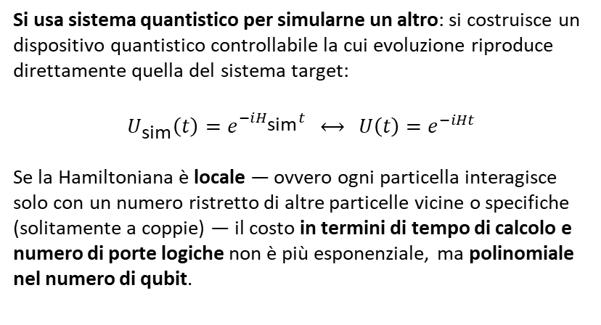
INTRODUZIONE
La Simulazione Quantistica
Il problema della dimensione dello spazio di Hilbert al crescere di N ha una risposta
Idea di Feynman (1982): un sistema quantistico controllabile riproduce H
I sistemi a spin $\frac{1}{2}$ si mappano naturalmente sui qubit
Si usa sistema quantistico per simularne un altro: si costruisce un dispositivo quantistico controllabile la cui evoluzione riproduce direttamente quella del sistema target:
$$U_{\text{sim}}\left(t\right)=e^{−iH_{\text{sim}}t} ⟷ U\left(t\right)=e^{−iHt}$$
Se la Hamiltoniana è locale — ovvero ogni particella interagisce solo con un numero ristretto di altre particelle vicine o specifiche (solitamente a coppie) — il costo in termini di tempo di calcolo e numero di porte logiche non è più esponenziale, ma polinomiale nel numero di qubit.
Mentre un bit normale può essere solo 0 o 1, un qubit può essere 0, 1 oppure entrambi contemporaneamente grazie alla sovrapposizione quantistica.
Il qubit mantiene questa natura "doppia" finché non viene osservato o misurato; nel momento esatto della lettura, il suo stato collassa definendosi in modo definitivo come 0 o 1.

